Slide 1
实验四 运算控制 时序与状态机

Slide 2
时序电路设计
阻塞与非阻塞
阻塞赋值操作符用等号(即 = )表示。“阻塞”是指在进程语句（initial和always）中，当前的赋值语句阻断了其后的语句，也就是说后面的语句必须等到当前的赋值语句执行完毕才能执行。
非阻塞赋值操作符用小于等于号 (即 <= )表示。“非阻塞”是指在进程语句（initial和always）中，当前的赋值语句不会阻断其后的语句。

Slide 3
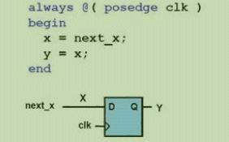
阻塞与非阻塞
阻塞赋值可以看成是一步完成的，即：计算等号右边的值并同时赋给左边变量。例如：
当执行“x=next_x;”时，x会立即得到next_x的值。而下一句“y=x;”必须等到“x=next_x;”执行完毕才能被执行。由于这两条语句都没有延迟（相当于导线），导致他们的等价语句为“y=next_x;”。
赋值是实时的,计算完右面的马上赋值给左边的,然后再执行下一句,操作时串行的,且在一个alway内完成。

Slide 4
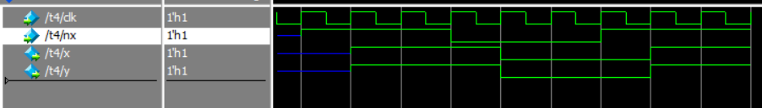
阻塞与非阻塞

Slide 5
阻塞与非阻塞
非阻塞语句可以认为是分为两个步骤进行的：
计算等号右边的表达式的值：进入进程后，所有的非阻塞语句的右端表达式同时计算
该进程块运行结束时，所有的非阻塞语句同时将等号右边的值赋给等号左边的变量。

Slide 6
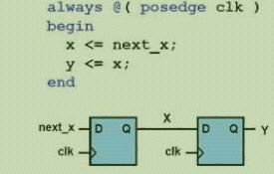
阻塞与非阻塞
当执行“x<=next_x;”时，并不会阻断语句“y<=x;”的执行。因此，语句“y<=x;”中的x的值与语句“x<=next_x;”中的x的值不同：
语句“y<=x;”中的x是第一个D触发器的初值（Q0）。
而语句“x<=next_x;”中的x的值是D触发器经过一个同步脉冲后的输出值（Q1）。
基于此这个进程产生了与阻塞赋值进程截然不同的结果，即：产生了移位寄存器的效果。

Slide 7
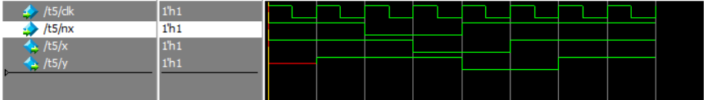
阻塞与非阻塞

Slide 8
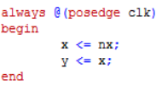

阻塞与非阻塞
进程块之间的并行，以下两个设计在仿真结果一致。

Slide 9
问题
寄存器在写入的时候，值是什么时候改变的？
什么时候可以获取新的值？

Slide 10
寄存器构成
寄存器一般由边沿触发的主从触发器构成，只有在时钟的上下沿，主触发器的状态才反映到从触发器上面，从而引起输出的改变。

Slide 11
寄存器时延
写入：建立时间与保持时间
建立 时间（Tsu：set up time）是指在时钟沿到来之前数据从不稳定到稳定所需的时间，如果建立的时间不满足要求那么数据将不能在这个时钟上升沿被稳定的打入触发器；
保持时间 （Th：hold time）是指数据稳定后保持的时间，如果保持时间不满足要求那么数据同样也不能被稳定的打入触发器。
输出：输出时延，触发器的数据输出的延时Tco，通常远小于一个clk周期

Slide 12
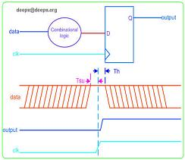
寄存器时延
建立时间 保持时间

Slide 13
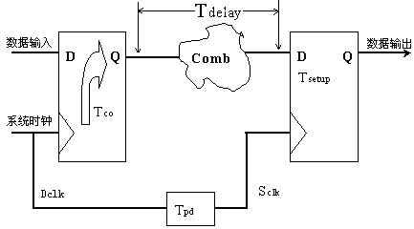
同步设计的一个例子
图中Tco是触发器的数据输出的延时；Tdelay是组合逻辑的延 时；Tsetup是触发器的建立时间；Tpd为时钟的延时。如果第一个触发器D1建立时间最大为T1max，最小为T1min，组合逻辑的延时最大为 T2max，最小为T2min。问第二个触发器D2立时间T3与保持时间T4应该满足什么条件，或者是知道了T3与T4那么能容许的最大时钟周期是多少。
这个问题是在设计中必须考虑的问题，只有弄清了这个问题才能保证所设计的组合逻辑的延时是否满足了要求。设T是clk周期，Tpd可以忽略。

Slide 14
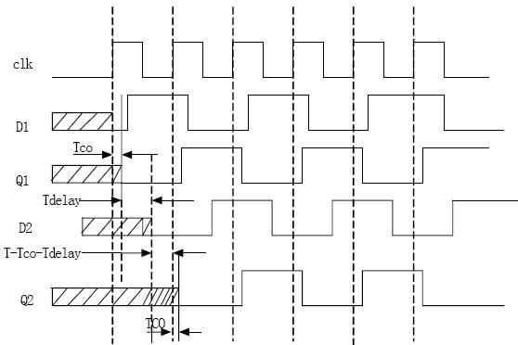
T-Tco-Tdelay>T3
如果T-Tco-Tdelay>T3，则能满足触发器二的建立时间的要求，其中T为时钟的周期，这种情况下第二个触发器就能在第二个时钟的升沿就能稳定的采到D2，时序图如下所示

Slide 15
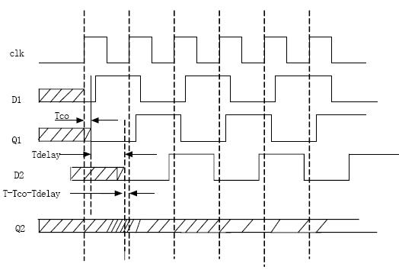
T-Tco-Tdelay<T3
T-Tco-Tdelay<T3 那么将不满足要求，第二 个触发器就在第二个时钟的升沿将采到的是一个不定态，如下图所示。那么电路将不能正常的工作。

Slide 16
仿真中寄存器的时延
仿真分为前仿真和后仿真
功能仿真( 前仿真) 功能仿真是指在一个设计中，在设计实现前对所创建的逻辑进行的验证其功能是否正确的过程。布局布线以前的仿真都称作功能仿真，它包括综合前仿真（Pre-Synthesis Simulation ）和综合后仿真（Post-Synthesis Simulation）。综合前仿真主要针对基于原理框图的设计; 综合后仿真既适合原理图设计，也适合基于HDL 语言的设计。
时序仿真（后仿真） 时序仿真使用布局布线后器件给出的模块和连线的延时信息， 在最坏的情况下对电路的行为作出实际地估价。 时序仿真使用的仿真器和功能仿真使用的仿真器是相同的， 所需的流程和激励也是相同的； 惟一的差别是为时序仿真加载到仿真器的设计包括基于实际布局布线设计的最坏情况的布局布线延时， 并且在仿真结果波形图中，时序仿真后的信号加载了时延， 而功能仿真没有。

Slide 17
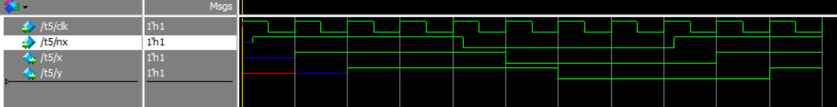
仿真中寄存器的时延
从下例，我们可以看出，在功能仿真中，寄存器的输出时延可以看成无穷小。

Slide 18
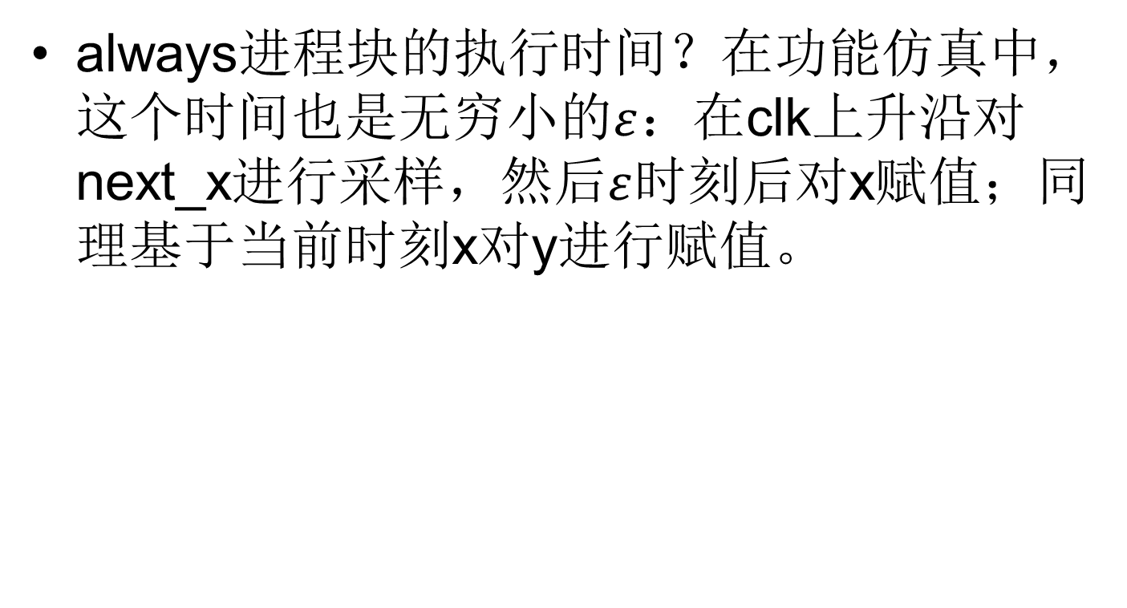
另外一个问题

Slide 19
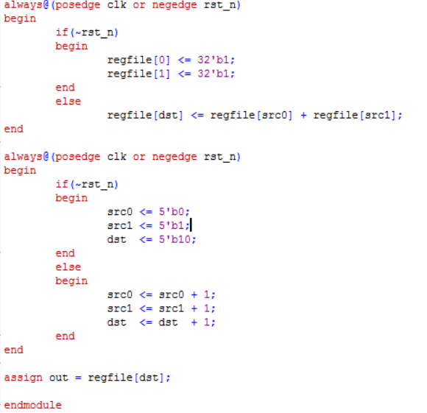
一个例子：实验二 regfile设计

Slide 20
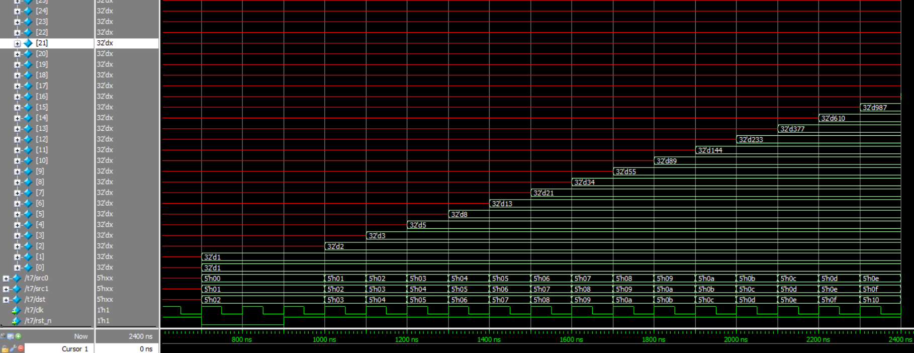
一个例子：实验二 regfile设计

Slide 21
程序控制
状态机
三段式状态机
时钟分频
计数器分频
移位分频
时钟前后沿的使用

Slide 22
三段式状态机
always@(posedge clk or negedge rst_n)
If(~rst_n)
curr_state <= IDLE;
else
curr_state <= nest_state;
always@(*)
case(curr_state)
IDLE:
next_state = …
…
default:
next_state = …
endcase
always@(posedge clk or negedge rst_n)
if(~rst_n)
a <= 0;
else if(curr_state==…)
a <= 1;
else if(curr_state==…)
a <= 2;
else
a <= 3;

Slide 23
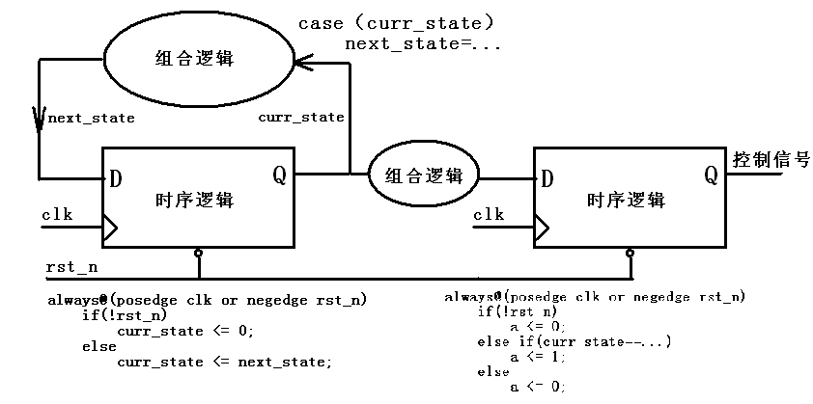
三段式状态机

Slide 24
一个例子
定义三个状态，s0,s1,s2，要求
三个状态循环切换，即s0->s1->s2->s0
在s0输出0，s1输出1，s2输出2

Slide 25
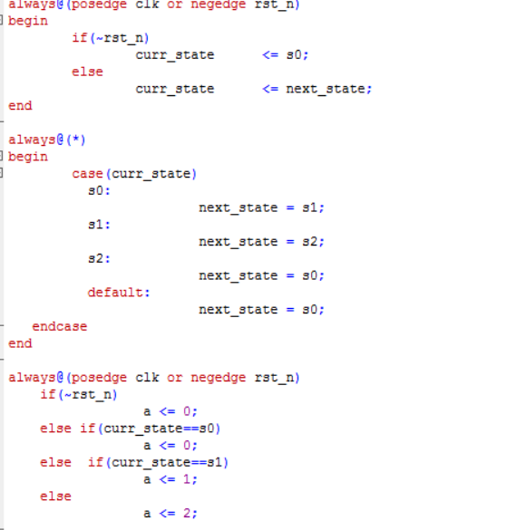
基于现态的三段式状态机

Slide 26
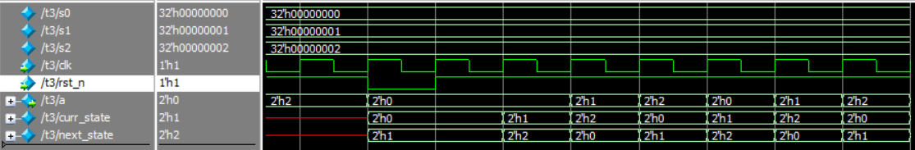
三段式状态机
输出结果上，a与curr_state差一个clk，为什么？

Slide 27
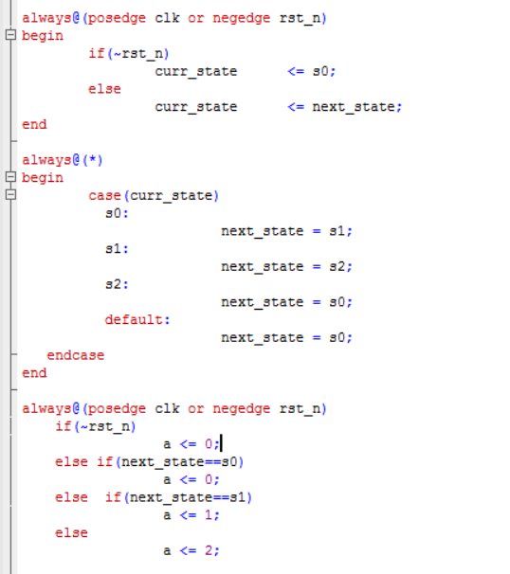
基于次态的三段式状态机

Slide 28
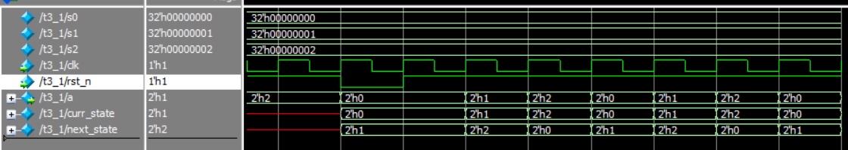
基于次态的三段式状态机
输出结果上，a与curr_state同步

Slide 29
CLK的分频
我们可以将一个输入的clk信号进行分频，然后得到不同的周期性控制信号。
比如，将定一条指令需要四个时钟周期，在四个部件（比如PC, ID, ALU,MEM）中依次运算。我们可以将原始的时钟信号进行四分频，得到四个不同的时钟信号，然后使得每个分频时钟信号分别控制一个部件，进而使得各部件按照需要顺序运行。

Slide 30
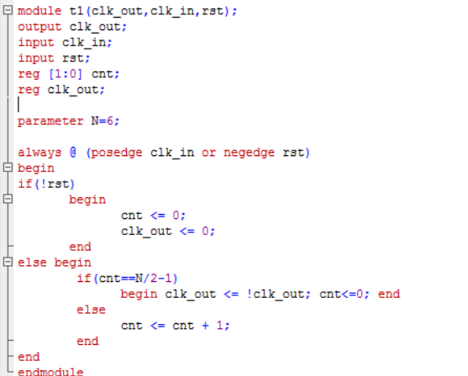
CLK的分频
分频常用的算法是计数器，下例是一个偶数N分频算法

Slide 31
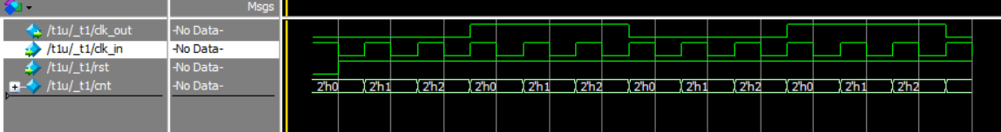
偶数N分频

Slide 32
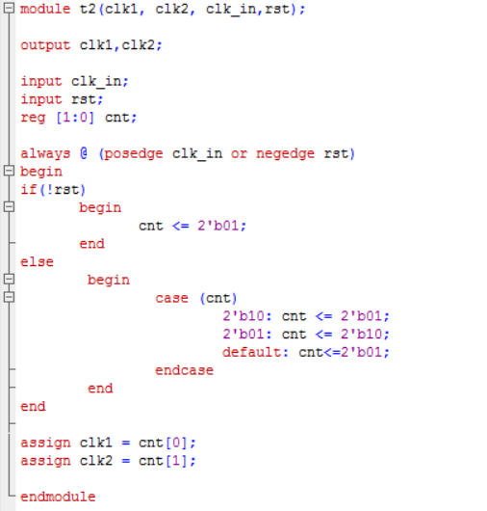
移位2分频

Slide 33
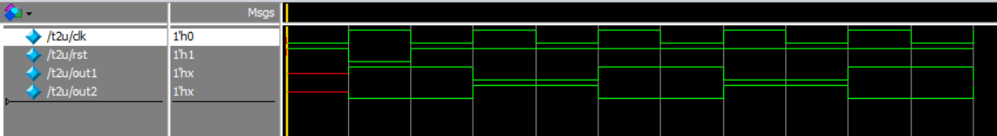
移位2分频

Slide 34
时钟前后沿的使用
为了提高时钟的利用率，我们可以分别使用时钟的前后沿对部件进行控制，提高系统的运行效率，相当于定义两个时钟：
CLK 和 CLK_
assign CLK_ = ~CLK;

Slide 35
实验功能要求
综合利用前三次实验的结果，完成以下功能：
从ram中0地址和1地址读取两个数， 分别赋给reg0和reg1
利用第二次实验的结果(ALU+Regfile)进行斐波拉契运算，运算结果保存在对应的寄存器
运算结果同时保存在对应的ram地址中，即ram[0]<----->reg0, ram[1]<----->reg1,
ram[2]<----->reg2,……

Slide 36
实验要求
使用状态机或分频clk，或联合使用这两种技术控制运算过程（数据读取，计算，数据写入），每部加法运算所用时钟数不允许超过五个。
仿真激励文件模块只允许出现clk和rst信号输入。
本次实验依据运算所用周期数进行评分，周期越多分越低。

Slide 37
实验检查
仿真查看ram,Regfile内容是否正确
检查运算执行周期，状态等
检查代码设计，代码是否独立完成

Slide 38
实验报告
在一周内提交实验报告到
ftp://202.38.79.140/03_课程资源/02_计算机组成原理实验/2016/实验报告/Lab4_Control/
文件名为：Lab3_学号.pdf
所有不满足该格式的文件视为未提交实验报告

